Slide 1

软件需求规格说明书
G19小组
成员：彭慧铭、胡锦波、林鑫、李梦雷、李逸欢

Slide 2
目录
1
Vision & Scope
2
用户群
3
需求获取及确认
4
界面原型
5
数据字典
6
UML图例
7
需求冲突处理
8
需求优先级
9
非功能需求
10
测试用例

Slide 3
1
Vision & Scope

Slide 4
Vision & Scope
业务需求：为了使软件工程系列课程可以办得出色，使学生能够获得最多的资料，使学生及时的了解世界需求工程的最新动态，以及学生和教师的有效地沟通，我们认为，作为学生需要一个与教师及同学之间相互交流，及获取资料的平台；还有一些同学并没有选这几门课，但是也想了解项目管理，需求工程，统一建模的相关知识，以备到时决定该选不选这门课程。所以我们构思做一个软件工程教学、学习、交流的垂直社区型网站。

Slide 5
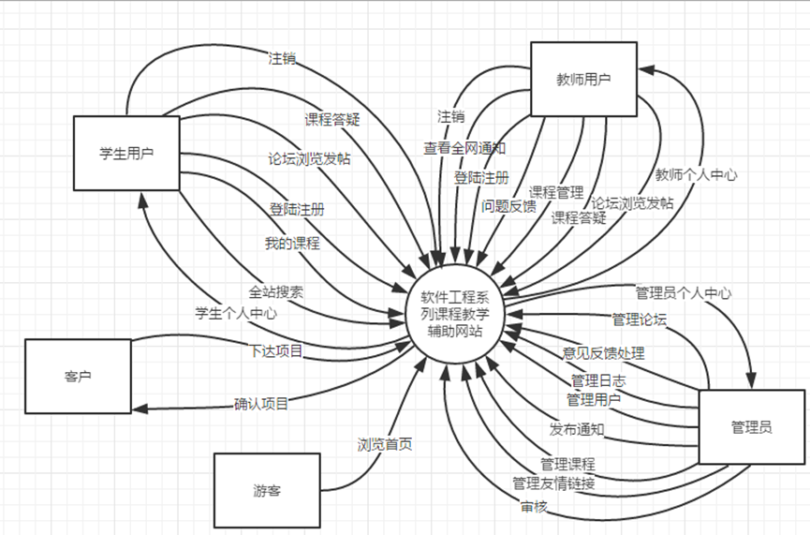
Vision & Scope
关联图

Slide 6
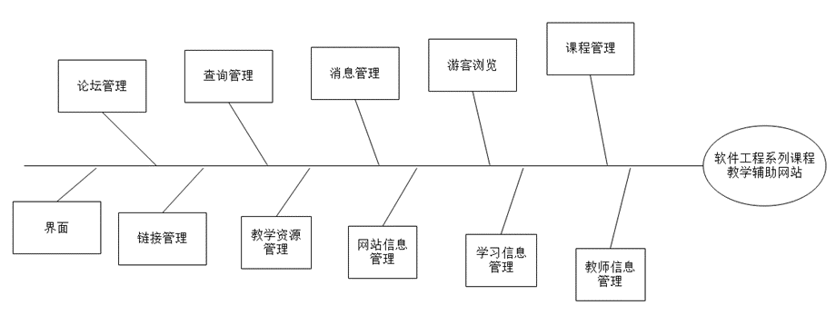
Vision & Scope
特性树

Slide 7
2
用户群分类

Slide 8
用户群分类
用户群分类 | 用户角色 | 用户描述
客户 | 项目发起人 | 本项目的项目发起人
直接用户 | 教师用户 | 软件工程系列课程授课教师
 | 学生用户 | 正在参与软件工程系列课程的学生
 | 游客用户 | 对软件工程系列课程有兴趣的，非本专业内的学生或其他人员
 | 管理员用户 | 负责网站维护、用户信息管理、交流区内容审核管理的人员

Slide 9
用户群分类
用户代表
用户群分类 | 用户角色 | 用户描述 | 选择理由 | 用户代表 | 邮箱 | 电话 | 微信号
客户 | 项目发起人 | 项目的发起方 | 作为项目发起方对项目有深刻的理解 | 杨枨 | yangc@zucc.edu.cn | 13357102333 | HolleyYang
直接用户 | 教师 | 软件需求分析课程授课教师 | 拥有多年教学经验，参与过相关项目开发，能提出建设性意见 | 杨枨 | yangc@zucc.edu.cn | 13357102333 | HolleyYang
 | 学生 | 选择软件需求分析课程的学生 | 学习认真，对网站相关课程感兴趣 | 李俊 | 31601391@stu.zucc.edu.cn 31601401@stu.zucc.edu.cn | 15988127765 18901883753 | sleep Li
 | 管理员 | 负责网站后台维护，主内、内容审核以及身份认证的工作人员 | 有担任管理员的经历，能提供宝贵意见和建议 | 潘琳 | ohllin@163.com |  | plpl1016
 | 游客 | 未注册网站的浏览者 | 对项目有兴趣 | 刘向辉 | 31601401@stu.zucc.edu.cn | 18901883753 | Slxxxxy

Slide 10
3
软件需求获取及确认

Slide 11
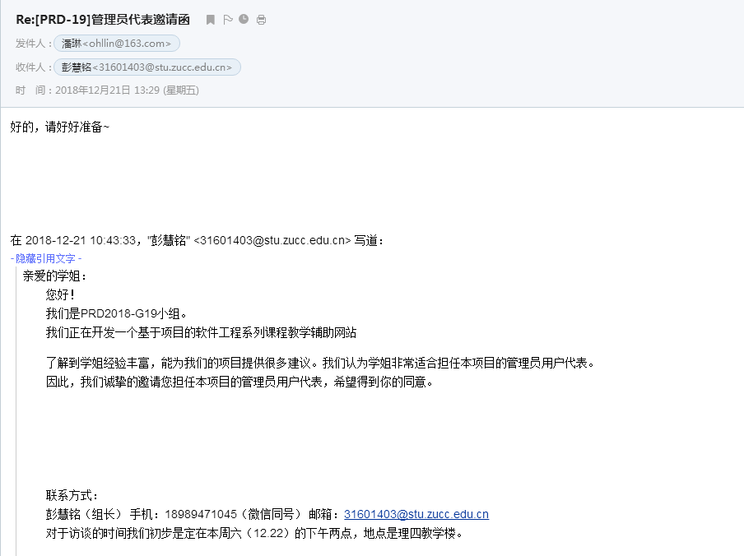
软件需求获取及确认
已通过面谈方式和
教师用户代表，学生用户代表，游客用户代表，管理员用户代表进行面谈获取需求及确认。

Slide 12
4
界面原型

Slide 13

界面原型

Slide 14
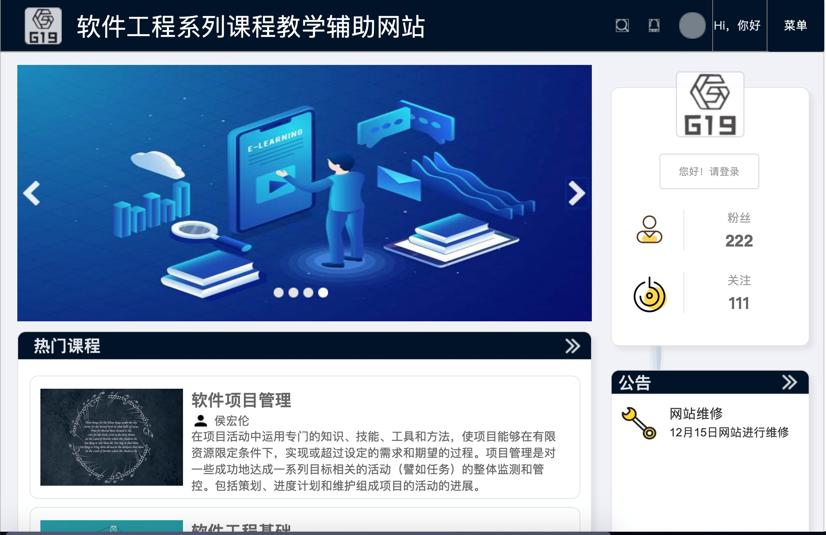
界面原型

Slide 15
5
数据字典

Slide 16
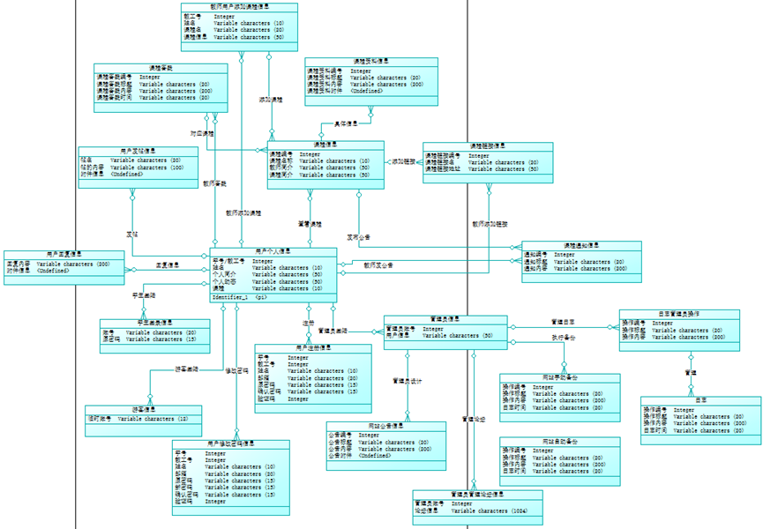
数据字典
ER图

Slide 17
数据字典
更多见文档

Slide 18
6
UML图例

Slide 19
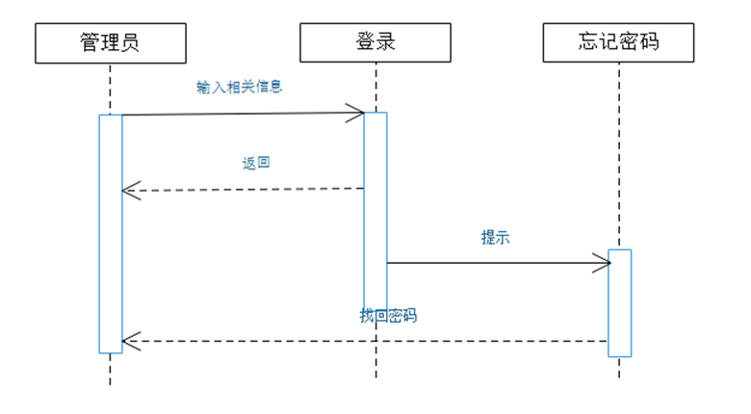
UML图例
顺序图

Slide 20
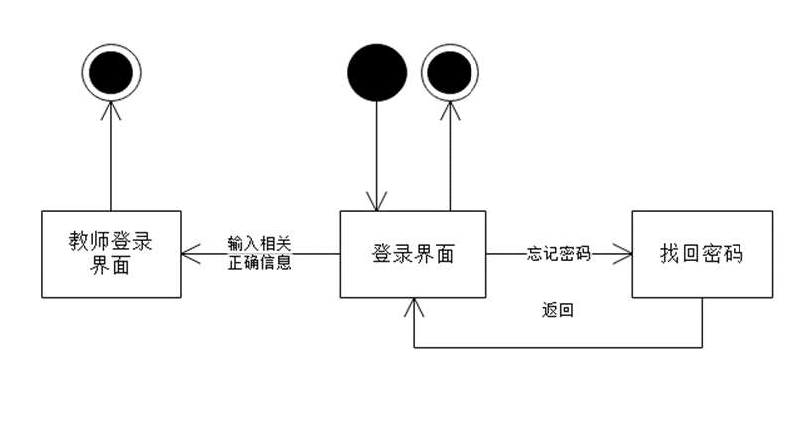
UML图例
对话框图

Slide 21
7
需求冲突处理

Slide 22
需求冲突和处理
冲突：教师代表认为开启一个课程不需要管理员审核。但管理员认为课程需要审核。各自理由如下：
教师：
1.教师信息已有备案，不会通过网络进行违法活动
2.节约时间
管理员：
1.万一课程重复，导致数据库信息错乱重复
2.存在教师账号盗失风险，影响网站管理
解决：教师可以立即开课，但需要账号验证，若管理员发现问题，可以立即暂停课程并重新审核。

Slide 23
8
需求优先级

Slide 24
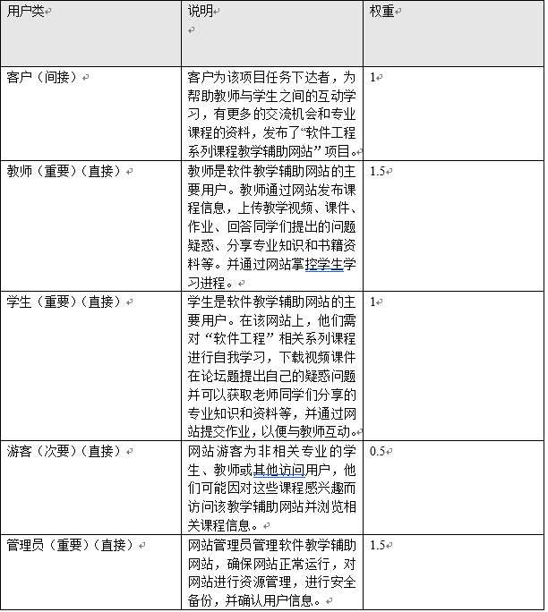
需求优先级（部分）

Slide 25
需求优先级（部分）
教师
管理员
学生
相对权重 | 2 | 1 |  |  | 1 |  | 0.5
特性 | 相对收益 | 相对损失 | 总价值 | 价值% | 相对成本 | 成本% | 相对风险 | 风险% | 优先级
教师进入个人中心 | 5 | 6 | 16 | 0.2595 | 1 | 0.0474 | 3 | 0.1479 | 1.3282
教师退出教师身份 | 4 | 3 | 11 | 0.1784 | 5 | 0.2372 | 6 | 0.2959 | 0.3347
教师显示头板块“搜索”框 | 4 | 6 | 14 | 0.2271 | 8 | 0.3795 | 5 | 0.2465 | 0.3627
教师隐藏头板块“搜索”框 | 4 | 4 | 12 | 0.1946 | 5 | 0.2372 | 5 | 0.2465 | 0.4023
教师返回首页 | 5 | 7 | 17 | 0.2757 | 3 | 0.1423 | 3 | 0.1479 | 0.9499
教师进行全站搜索 | 4 | 3 | 11 | 0.1784 | 7 | 0.3321 | 5 | 0.2465 | 0.3083
教师进入课程目录界面 | 4 | 3 | 11 | 0.1784 | 1 | 0.0474 | 7 | 0.3452 | 0.4544
教师进入软工论坛界面 | 4 | 4 | 12 | 0.1946 | 7 | 0.3321 | 4 | 0.1972 | 0.3677
教师进入资源下载界面 | 4 | 5 | 13 | 0.2108 | 8 | 0.3795 | 2 | 0.0986 | 0.4410
相对权重 | 2 | 1 |  |  | 1 |  | 0.5
特性 | 相对收益 | 相对损失 | 总价值 | 价值% | 相对成本 | 成本% | 相对风险 | 风险% | 优先级
管理员返回首页 | 3 | 3 | 9 | 0.1460 | 5 | 0.2372 | 3 | 0.1479 | 0.3790
管理员展开用户管理目录 | 3 | 3 | 9 | 0.1460 | 1 | 0.0474 | 1 | 0.0493 | 1.5087
管理员合并用户管理目录 | 3 | 3 | 9 | 0.1460 | 3 | 0.1423 | 5 | 0.2465 | 0.3754
管理员展开网站管理目录 | 3 | 3 | 9 | 0.1460 | 1 | 0.0474 | 7 | 0.3452 | 0.3718
管理员合并网站管理目录 | 3 | 3 | 9 | 0.1460 | 2 | 0.0949 | 1 | 0.0493 | 1.0123
管理员进入用户审批界面 | 9 | 9 | 27 | 0.4379 | 4 | 0.1898 | 1 | 0.0493 | 1.8317
管理员返回首页 | 3 | 3 | 9 | 0.1460 | 5 | 0.2372 | 3 | 0.1479 | 0.3790
管理员展开用户管理目录 | 3 | 3 | 9 | 0.1460 | 1 | 0.0474 | 1 | 0.0493 | 1.5087
管理员进入用户管理界面 | 9 | 9 | 27 | 0.4379 | 9 | 0.4269 | 2 | 0.0986 | 0.8332
管理员进入论坛管理界面 | 7 | 7 | 21 | 0.3406 | 2 | 0.0949 | 4 | 0.1972 | 1.1659
管理员进入课程管理界面 | 8 | 8 | 24 | 0.3892 | 2 | 0.0949 | 2 | 0.0986 | 2.0116
管理员进入公告发布界面 | 8 | 8 | 24 | 0.3892 | 9 | 0.4269 | 6 | 0.2959 | 0.5385
学生查看课程介绍 | 7 | 2 | 16 | 0.2595 | 9 | 0.4269 | 2 | 0.0986 | 0.4937
学生查看教师介绍 | 2 | 7 | 11 | 0.1784 | 9 | 0.4269 | 8 | 0.3945 | 0.2172
学生下载课程资料 | 7 | 2 | 16 | 0.2595 | 8 | 0.3795 | 3 | 0.1479 | 0.4920
学生查看历史答疑 | 7 | 2 | 16 | 0.2595 | 9 | 0.4269 | 2 | 0.0986 | 0.4937
学生进入答疑课 | 7 | 2 | 16 | 0.2595 | 4 | 0.1898 | 7 | 0.3452 | 0.4851
学生在答疑课里讨论 | 7 | 2 | 16 | 0.2595 | 5 | 0.2372 | 8 | 0.3945 | 0.4108
学生进入课程论坛 | 7 | 2 | 16 | 0.2595 | 7 | 0.3321 | 6 | 0.2959 | 0.4132
学生查看排序在后面的帖子 | 2 | 7 | 11 | 0.1784 | 8 | 0.3795 | 6 | 0.2959 | 0.2642
学生查看课程链接 | 2 | 7 | 11 | 0.1784 | 8 | 0.3795 | 2 | 0.0986 | 0.3731
学生搜索该门课程的内容 | 7 | 2 | 16 | 0.2595 | 1 | 0.0474 | 7 | 0.3452 | 0.6609
学生举报课程资料 | 7 | 2 | 16 | 0.2595 | 3 | 0.1423 | 4 | 0.1972 | 0.7642
学生查看排序在后面的课程公告 | 2 | 7 | 11 | 0.1784 | 5 | 0.2372 | 5 | 0.2465 | 0.3688
学生查看排序在后面的帖子 | 2 | 7 | 11 | 0.1784 | 8 | 0.3795 | 4 | 0.1972 | 0.3093
学生发帖 | 7 | 2 | 16 | 0.2595 | 6 | 0.2846 | 2 | 0.0986 | 0.6771
学生取消发帖 | 7 | 2 | 16 | 0.2595 | 4 | 0.1898 | 2 | 0.0986 | 0.8998

Slide 26
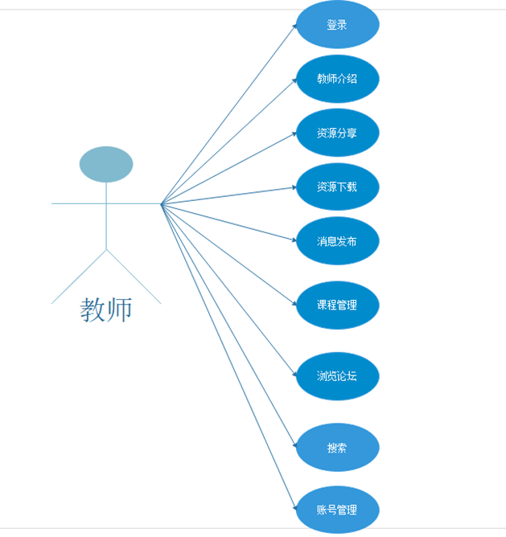
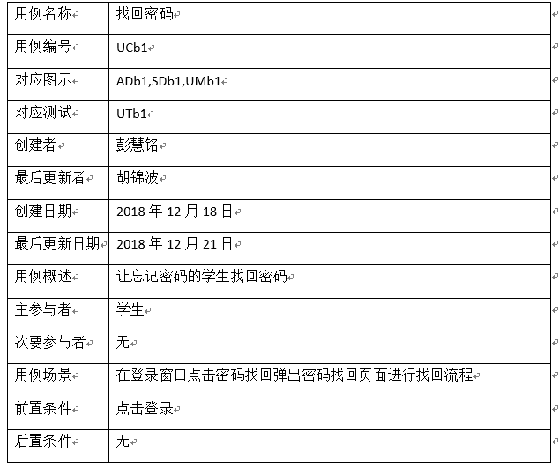
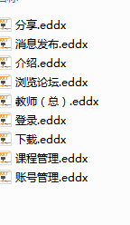

用例图

Slide 27
9
非功能需求

Slide 28
非功能需求
项目 | 接口信息
操作系统 | Linux-generic内核版本 3.8
服务器 | Apache5.5
数据库 | MySql5.5
5.2.1 服务器
5.2.2 客户端
项目 | 接口信息
操作系统 | Windows XP/Vista/7/8/10、Linux、Mac OS 等
浏览器 | Internet Explore、Firefox、Chrome 等
5.3.1 服务器
项目 | 接口信息
主频 | HP Z800
磁盘 | SCSI 接口、转速 10000 转/秒以上
网卡 | 浙江大学城市学院校园网（L2TP）、100M
备份 | 数据备份采用 RAID5
项目 | 接口信息
主频 | 当前主流配置即可
显卡 | 分别率 1024*768 以上
网卡 | 浙江大学城市学院校园网（L2TP）、10M 以上
5.3.2 客户端

Slide 29
10
测试用例，用户手册

Slide 30
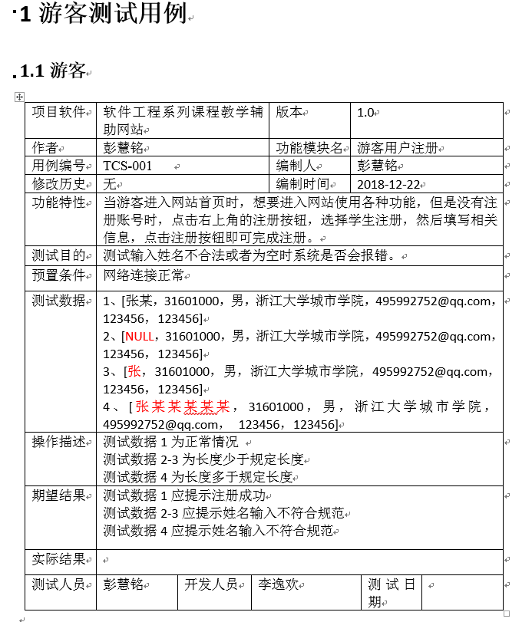
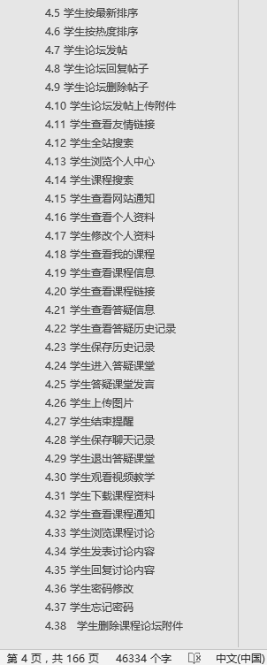
测试用例

Slide 31
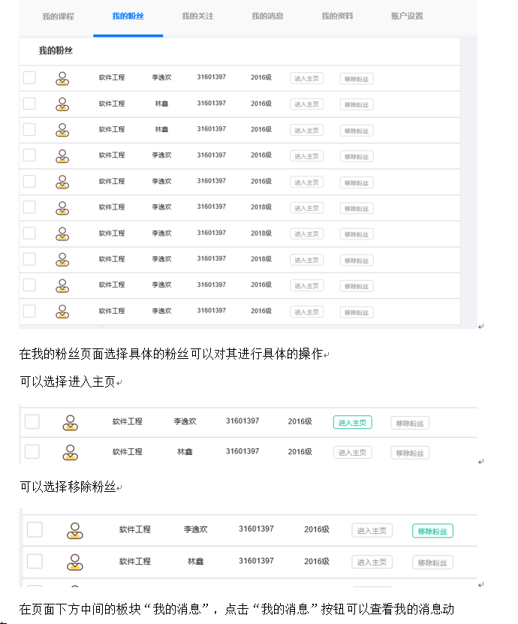
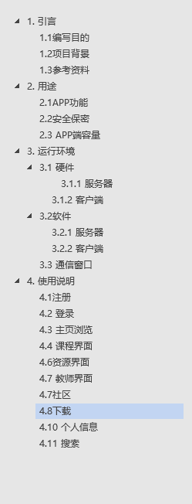
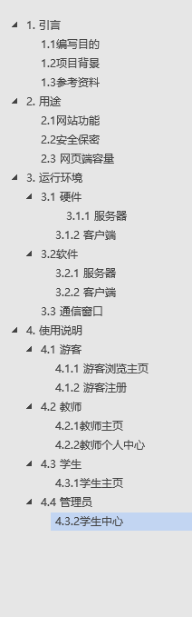
用户手册
APP
网页

Slide 32
11
其他

Slide 33
参考文献
《软件需求（第三版）》清华大学出版社 作者：Karl Wiegers、Joy Beatty
国际书码号：ISBN 978-7-302-42682-0 出版时间：2016.3
《IT项目管理（第8版）》机械工业出版社 作者：Kathy Schwalbe 著；孙新波，朱珠，贾建锋译。国际书码号：ISBN 978-7-111-58233-5 出版时间：2017.10
PRD2018-G19 需求工程计划V0.8
PRD2018-G19 愿景与范围文档
软件需求规格说明书模板
C2-PRD-项目描述

Slide 34
小组分工
胡锦波
89%
87%
86%
88%
88%
李梦雷
彭慧铭
李逸欢
林鑫
李梦雷
制作PPT
SRS文档
用例图
对话框图
测试用例
SRS文档
用户手册
整合文字编写
SRS文档
用例需求
对话框图
顺序图
网页端原型
APP端原型

Slide 35
谢谢您的观看!
G19小组制作

